Slide 1
Научный форум молодых исследователей «Шаг в Будущее»
Мини-проект по теме: «Координатная плоскость» «моё созвездие»
Автор: Идрисова валерия владимировна
Маоу «ярковская сош»
Научный руководитель: Ганихина антонина владимировна
Учитель математики
Российская Федерация С.Ярково
2017 год

Slide 2
Задачи проекта: познакомиться с историей возникновения координатной плоскости ; расширить область познания в рамках выбранной темы.

Slide 3
Вопросы проекта: 1.зачем нужны координаты в жизни человека? В повседневной жизни в речи взрослых мы иногда слышим такую фразу: “Оставьте мне свои координаты”. Это выражение означает, что собеседник должен оставить свой адрес или номер телефона, что и считается в этом случае координатами человека. Главное здесь в том, что по этим данным можно найти человека. Именно в этом и состоит суть координат или, как обычно говорят, системы координат: это правило, по которому определяется положение того или иного объекта. 2.кто ввел координаты и кто создал систему координат? Впервые прямоугольную систему координат ввел рене декарт в своей работе «рассуждение о методе» в 1637 году.поэтому прямоугольную систему координат также называют-декартова система кординат .

Slide 4
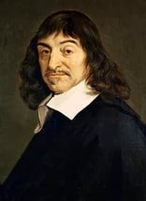
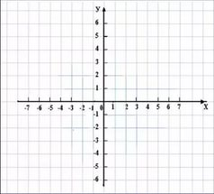
История Впервые прямоугольные координаты были видены Рене Декартом-Французский философ, математик, механик, физик и физиолог, создатель аналитической геометрии и современной алгебраической символики, автор метода радикального сомнения в философии, механицизма в физике, предтеча рефлексологии. Введение прямоугольных координат на плоскости позволило свести многие геометрические задачи к чисто алгебраическим и,наоборот.Метод,основанный на этом,называется методом координат.

Slide 5
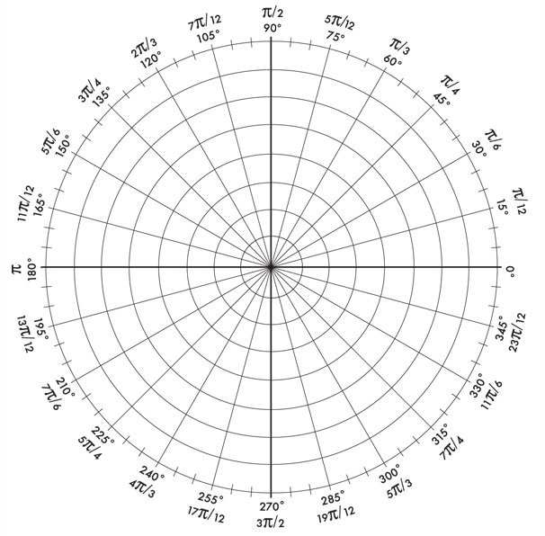
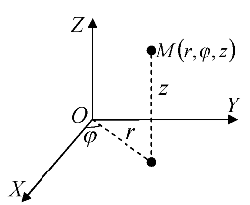
Виды систем координат:
полярная система
Косоугольная система
Прямоугольная система
сферическая система
цилиндрическая система

Slide 6
«В чистой математике живет всегда художник: архитектор и даже поэт».
Принсгейм а.

Slide 7
Я родилась в феврале 2004 года под созвездием водолей. Водоле́й (лат. Aquarius) — большое зодиакальное созвездие, находящееся между Козерогом и Рыбами. Известный астеризм в Водолее — «Кувшин», маленькая Y-образная группа из пяти звёзд, «оседлавшая» небесный экватор. Центральная из этих звёзд, ζ Водолея, — двойная. Интересны также шаровое скопление M 2 и планетарные туманности «Сатурн» и «Улитка» (NGC 7009 и NGC 7293). В Водолее лежит радиант метеорного потока Дельта-Аквариды, активного в конце июля. У древних шумеров Водолей был одним из важнейших созвездий, поскольку олицетворял бога неба Ана, дающего земле живительную воду. Согласно грекам, Водолей изображает сразу несколько мифических персонажей, например, Ганимеда — троянского юношу, ставшего виночерпием на Олимпе; Девкалиона — героя всемирного потопа и Кекропа — древнего царя Аттики.

Slide 8
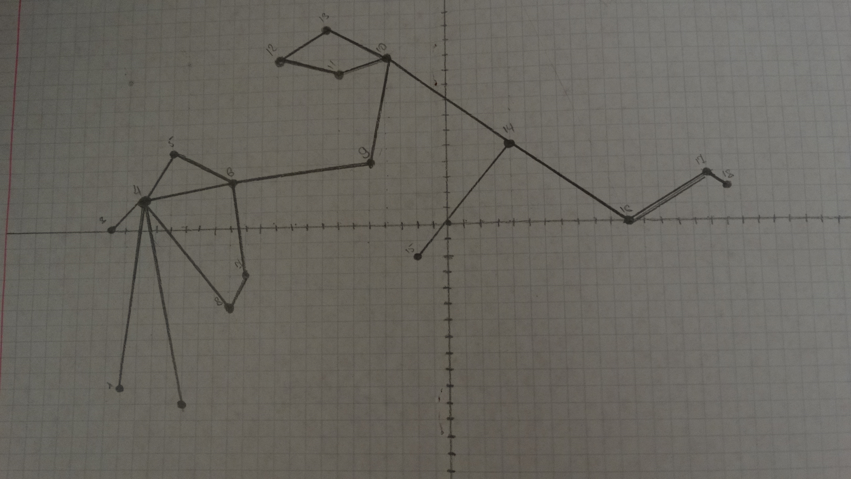
1.(-21;-10) 2.(-17;-11) 3.(-22;0) 4.(-20;2) 5.(-19;5) 6.(-14;3) 7.(-13;-3) 8.(-14;-5) 9.(-5;4) 10.(-4;11) 12.(-11;11) 13.(-8;13) 14.(4;5) 15.(-2;-2) 16.(11;0) 17.(16;3) 18.(17;2)
Пути соединения
1 -> 4 -> 3 и 4 -> 2
4 -> 5 -> 6 -> 7 -> 8 -> 4 -> 6 -> 9 -> 10 -> 11 -> 12 -> 13 -> 10 -> 14 -> 15
14 -> 16 -> 17 -> 18

Slide 9
Черты характера родившегося под этим созвездием. характер Водолеев неоднозначен. Сатурн делает их меланхоликами, предающимися грустным воспоминаниям, а Уран толкает их к бунтарству, к разрушению старых традиций. Но все же Водолеи от природы спокойные, добрые, услужливые, мягкие, чувствительные и в тоже время властные. Водолеи стремятся к большим путешествиям, новым ощущениям, неведомым горизонтам и новым друзьям. Рожденные под знаком Водолея притягательны своей человечностью, они готовы прийти на помощь даже незнакомым людям. Водолеи постоянно окружены знакомыми, но друзей у них не много. Им важно не количество, а качество. Длительные и серьезные отношения обычно поддерживают недолго, так как предпочитают новые знакомства постоянной дружбе. Знакомства заводят быстро, с ними всем легко, к ним тянутся люди, так как они словно излучают свет. Доверяются же они не всем, а только близким знакомым. Если Водолей теряет интерес к человеку, его расположение невозможно вернуть никакими средствами.

Slide 10
Цвета знака Прежде всего, Водолеям, чьей стихией является вода, можно рекомендовать холодные, неяркие цвета. Синий, голубой, зеленый – то, что вам подходит. Эти цвета будут находиться в идеальной гармонии с вашей энергетикой, помогут быть спокойным и сохранять рассудительность даже в самых сложных жизненных ситуациях. Камни Водолея Полезными камнями для Водолея считаются красный гранат, кварц, аметист и сапфир. Гранат и аметист дают силы и энергетическую подпитку для решения самых разных проблем; кварц наполняет творческой энергией; сапфир же может поправить нервное и физическое здоровье.

Slide 11
Вывод: Я научилась строить своё созвездие на координатной плоскости и узнала достаточно много информации про своё созвездие.

Slide 12
Литература Источник: http://astrosecret.ru/zodiakalnyj-goroskop/zodiakalnyj-goroskop-vodoleya источник:http://www.zodiack.ru/vodolei/vodolei-tipichnye-cherty-haraktera.htm источник:https://ru.wikipedia.org/wiki/Водолей_(созвездие) источник:https://ru.wikipedia.org/wiki/Декарт,_Рене источник:http://lektsii.org/9-9253.html

